Slide 1
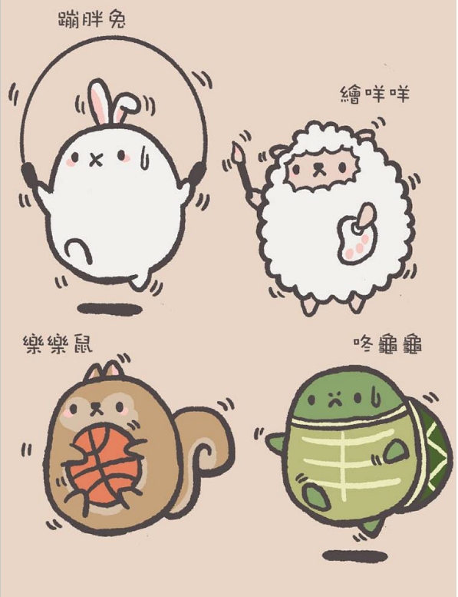
建安國小 吉祥物設定

Slide 2
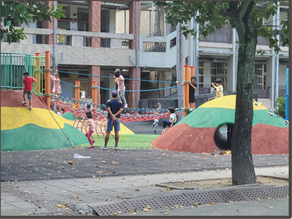
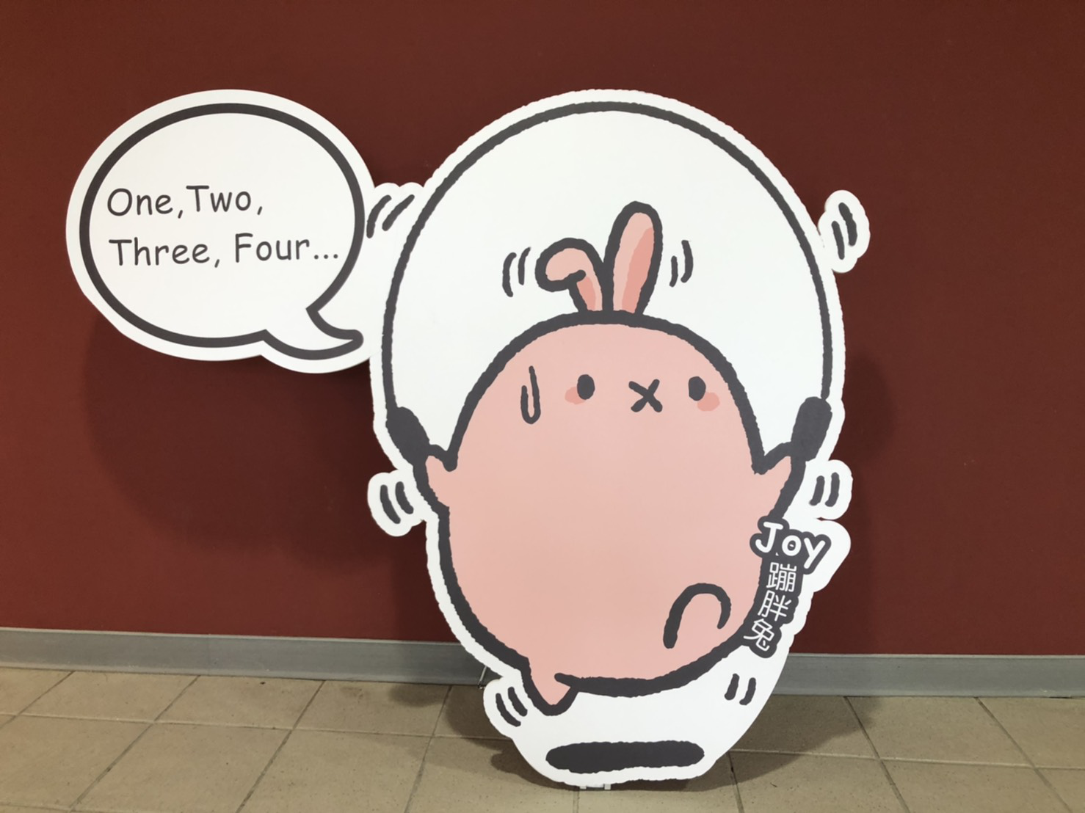
有著兔子正常的習性，平時愛好跳繩，在學校人緣很好，偶爾會被咚龜龜挑戰長跑，但通常蹦胖兔會先迅速跑完後，跑去做自己的事，留著咚龜龜一個慢慢地繼續跑，愛好的科目是自然。

Slide 3
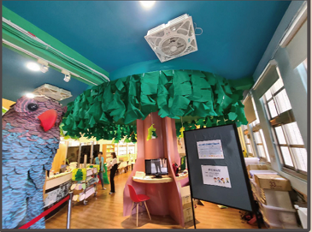
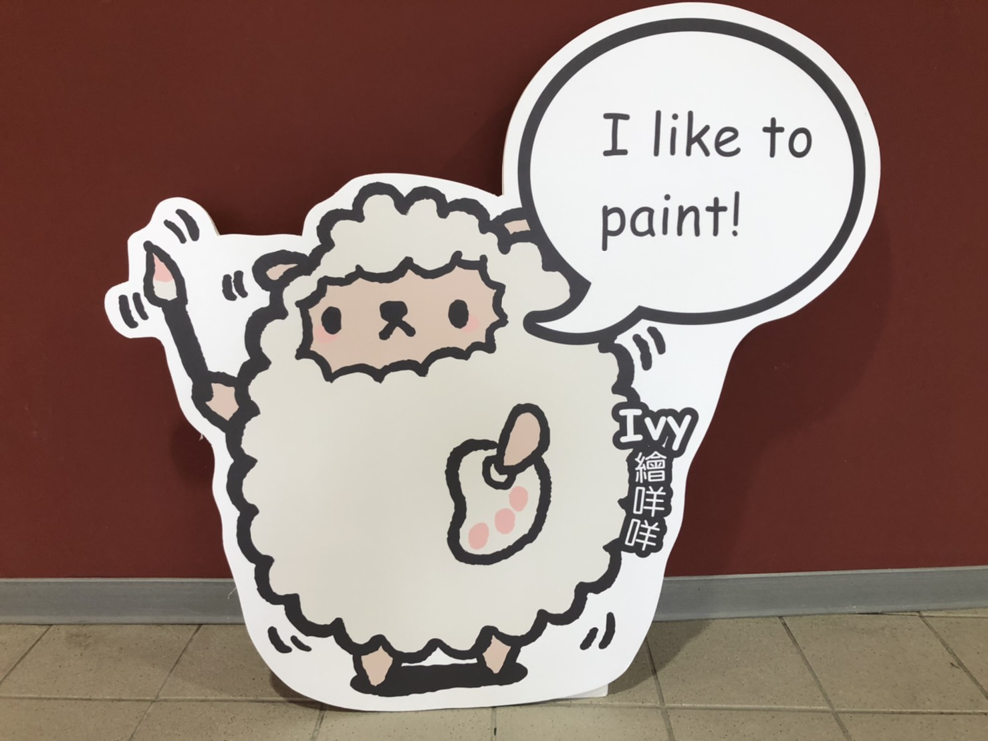
個性溫馴，有些內向，興趣是喜歡畫圖和看藝術的書籍，不用上課的時間都會窩在圖書館裏面作畫。

Slide 4
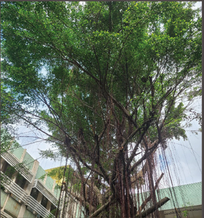
特別喜歡遊樂場，且遊樂場就在他最喜歡的榕樹旁，下課就喜歡拉著蹦胖兔往這跑，興趣是打籃球和爬樹，強項是數學，看似沒看書，其實都是在家複習，主要是想要在學校多餘的時間跑到遊樂場玩耍。

Slide 5
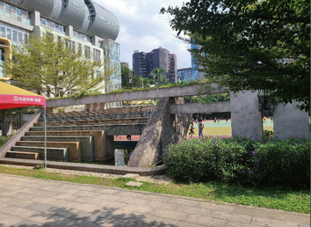
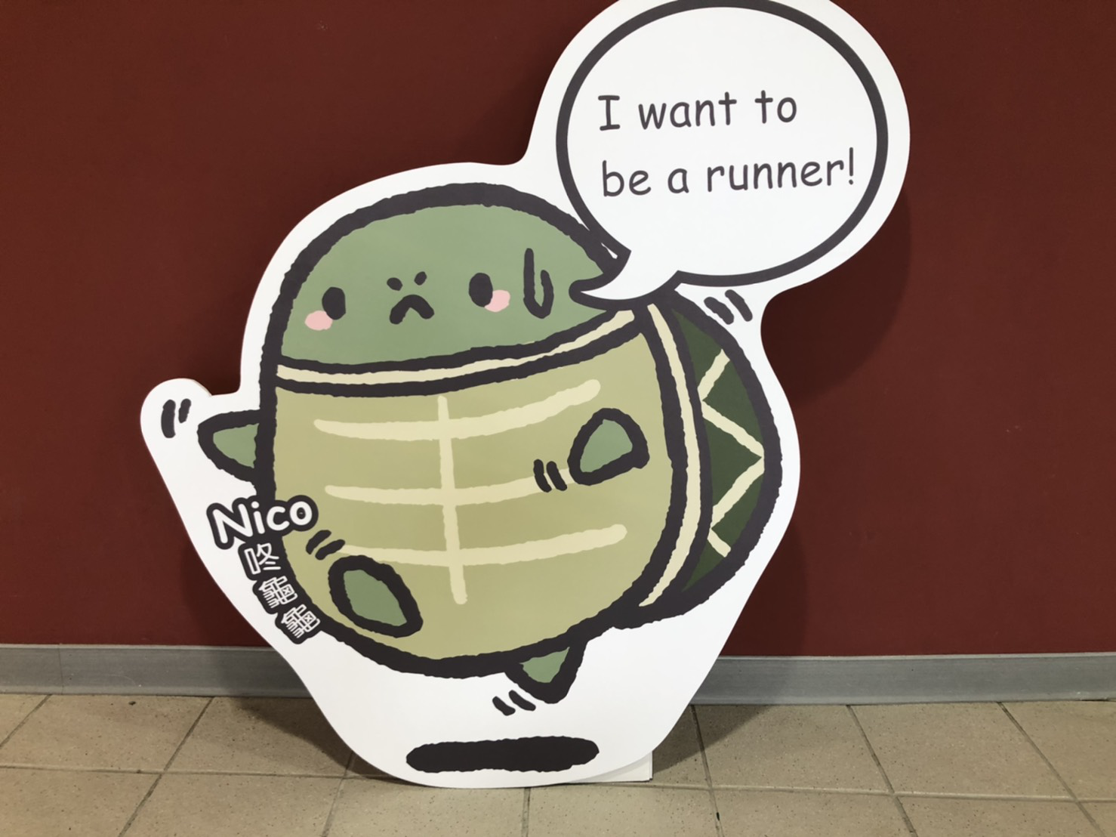
比起游泳，更喜歡跑步，雖然跑不快，但未來志向是當田徑選手，即使老師建議其改變志向，還是不為所動，個性堅毅，決定的事情絕不改變。

